Slide 1


Slide 2

Гра
«Останній дзвоник»

Slide 3

Станція «Шкільна»

Slide 4

Станція «Шкільне життя»
Містить коротке відео про життя класної родини протягом 7 класу

Slide 5

Станція «Інструктажна»

Slide 6
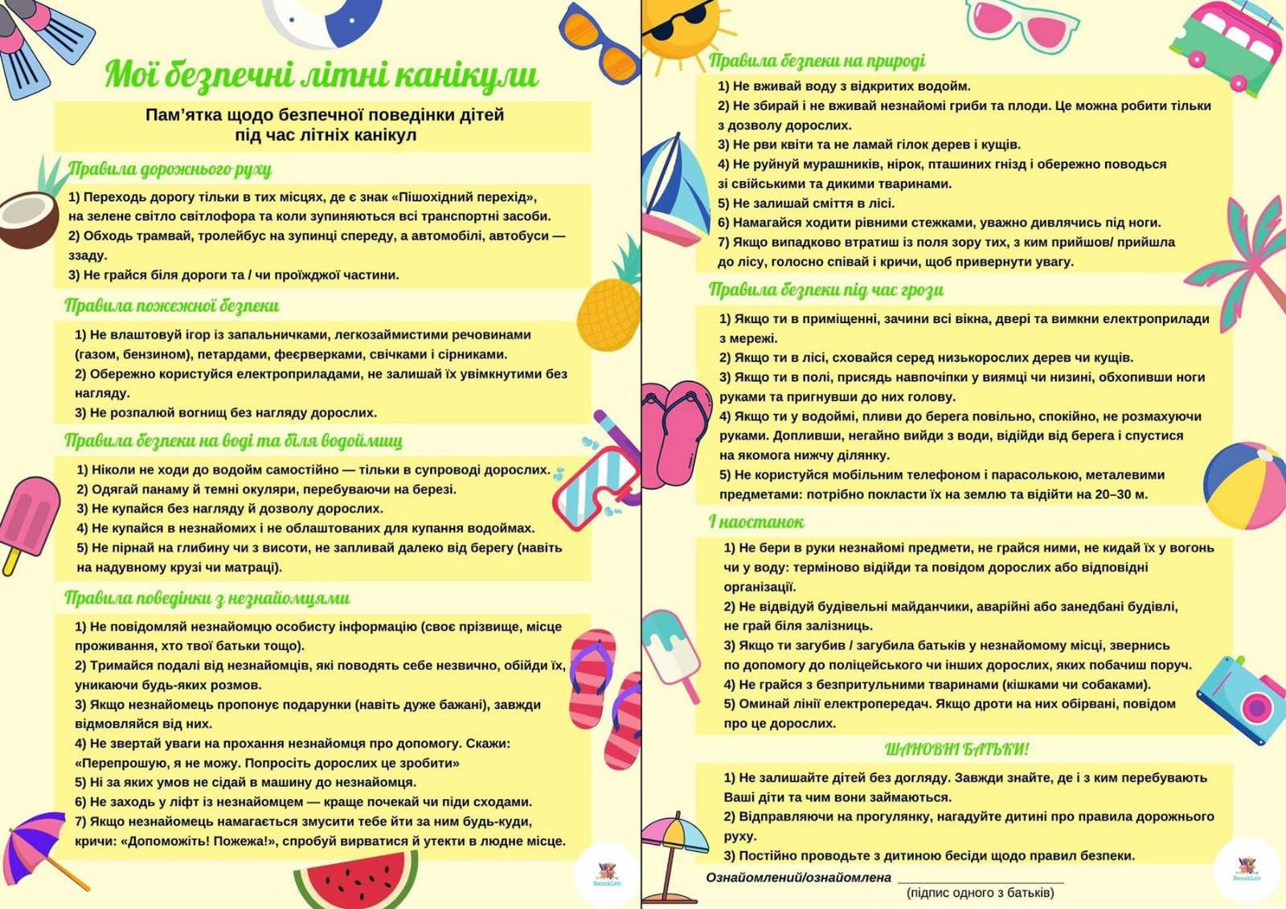

Slide 7


Slide 8
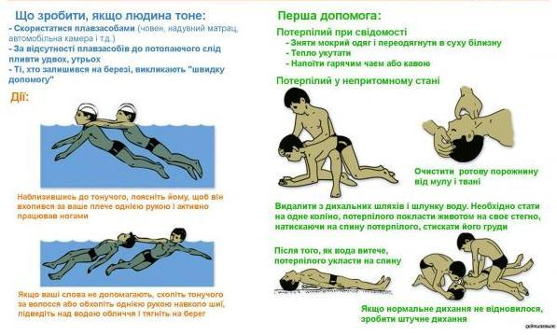

Slide 9

Станція «Навчальна»

Slide 10

Розклад навчальних занять
З 02.06 по 20.06

Slide 11


Slide 12


